Slide 1
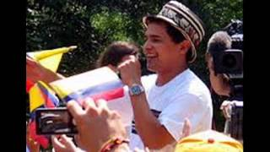

Lidérate para
Liderar
La felicidad es una decisión…
…Cuál es la tuya hoy?
Por: Diego Villalobos
( 3006171395 8 df_Villalobos@yahoo.com

Slide 2

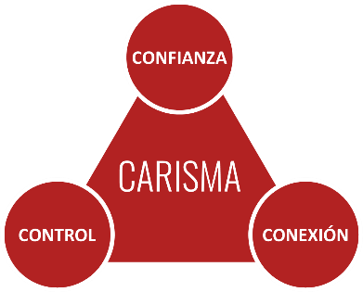
El Camino del Éxito
Enfoque
Actitud
Motivación
Propósito
Poder de la atracción
Veloz, Automática e inconsciente
Principio 90-10
Depende de los volúmenes de información y de tus sentimientos
Desarrollar carisma
Paradigmas: Paralizantes Vs. Movilizantes
Poderes: palabra y gratitud
Ser integral

Slide 3

El Camino del Éxito
Gracias!!!

